Slide 1
ESFunfuzz与其他工具的对比实验结果展示

Slide 2
结果总计
名称 | 已确认的缺陷 | 未确认的缺陷 | 总计
ESfunfuzz | 7 | 1 | 8
Fuzzilli | 8 | 2 | 10
CodeAlchemist | 2 | 0 | 2
Montage | 0 | 2 | 2
DIE | 5 | 1 | 6
说明：
每个工具的Fuzzing时间为72小时（不包括人工分析的时间）；
每个工具的生成用例都将放在Esfunfuzz的测试框架中进行Fuzzing，以屏蔽各个工具的实现差异；
各个工具发现的缺陷可能有重复；
本实验结果对应于《Esfunfuzz论文》章节5.4.2；

Slide 3
ESfunfuzz部分

Slide 4
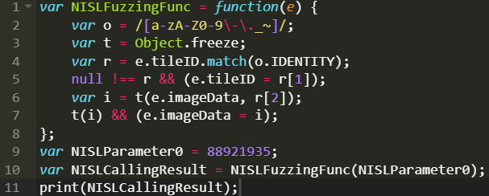
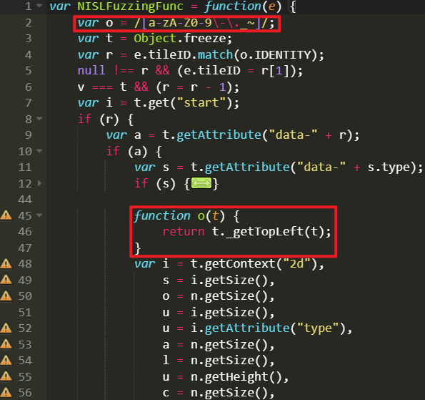
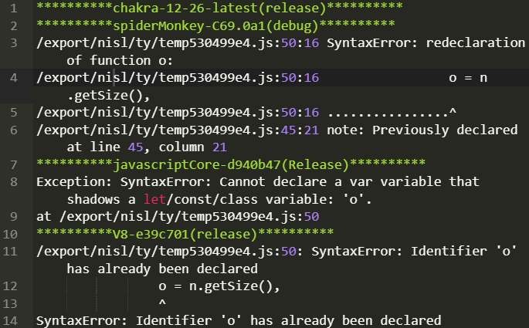
Chakra
No.1
https://github.com/chakra-core/ChakraCore/issues/6546
复现&未修复
Bug描述：函数体中，重定义变量未抛出异常；
出错API：None
original
generated

Slide 5
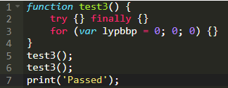
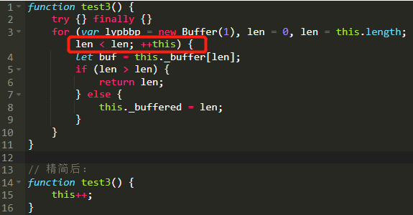
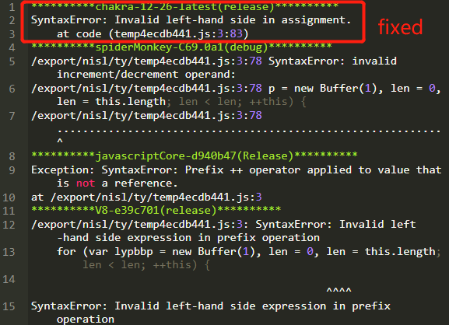
Chakra
No.2
https://github.com/chakra-core/ChakraCore/issues/6550
复现&已修复
Bug描述：this++未报错；
出错API：None
original
generated

Slide 6
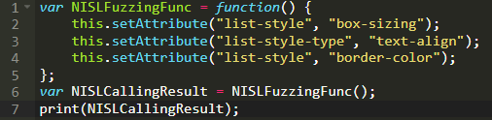
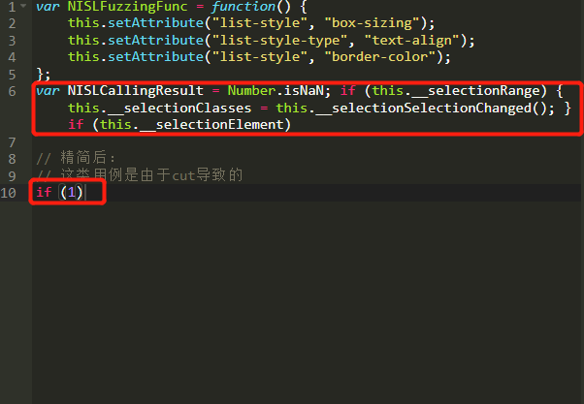
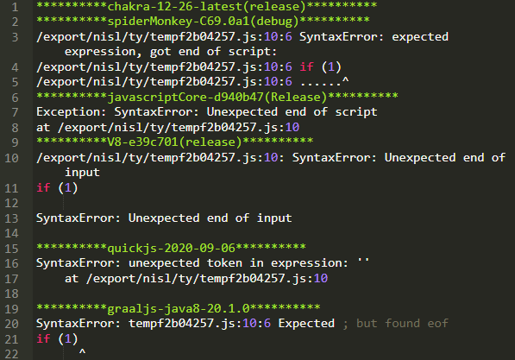
Chakra
No.3
https://github.com/chakra-core/ChakraCore/issues/6553
复现&未修复
Bug描述：if(1)未报错；
出错API：None
original
generated

Slide 7
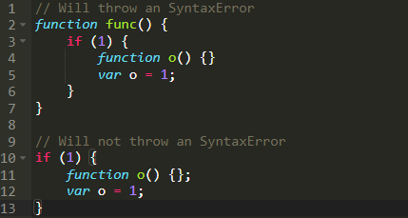

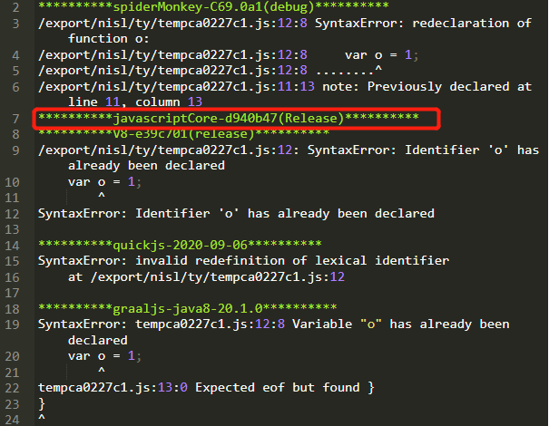
JavascriptCore
No.4
复现&未修复
https://bugs.webkit.org/show_bug.cgi?id=220142
Bug描述：重声明变量未报错；
出错API：None

Slide 8
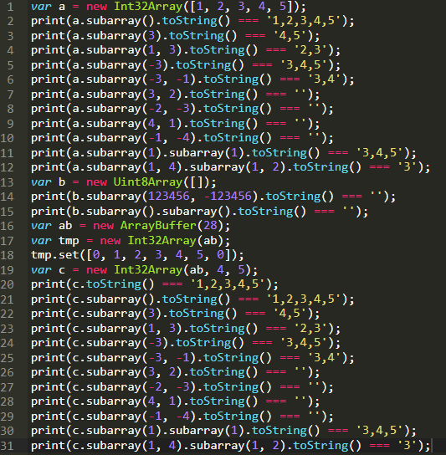
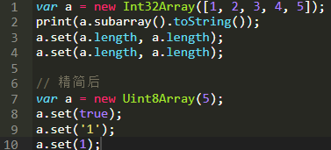
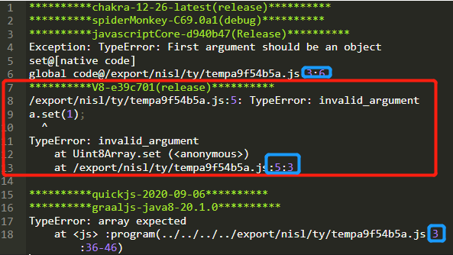
v8
No.5
https://bugs.chromium.org/p/v8/issues/detail?id=11294
Undetermined Bugs
Bug描述：%TypedArray%.prototype.set的参数为number类型时不进行ToObject操作；
出错API：%TypedArray%.prototype.set
original
generated

Slide 9
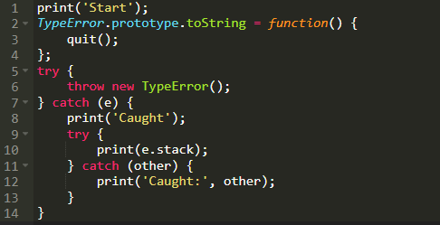
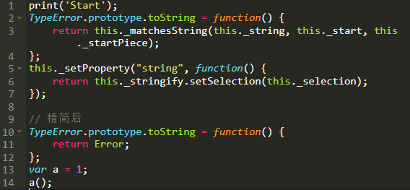
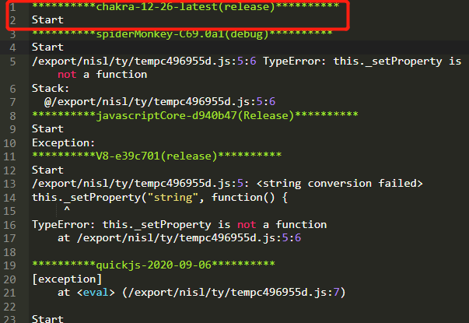
Chakra
No.6
https://github.com/chakra-core/ChakraCore/issues/6567
新发现
Bug描述：重定义TypeError时，返回值为Error对象时，chakra输出异常；
出错API：TypeError.prototype.toString
original
generated

Slide 10
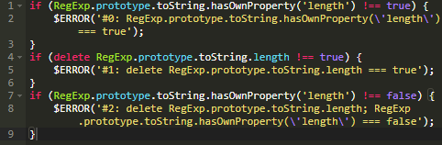
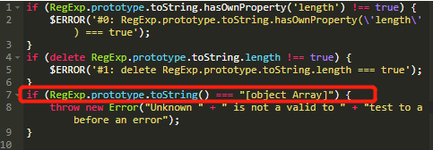
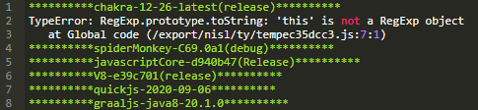
Chakra
No.7
https://github.com/chakra-core/ChakraCore/issues/6569
新发现
Bug描述：标准规定RegExp.prototype.toString的参数需为Object，但chakra要求其必须为RegExp；
出错API：RegExp.prototype.toString
original
generated

Slide 11
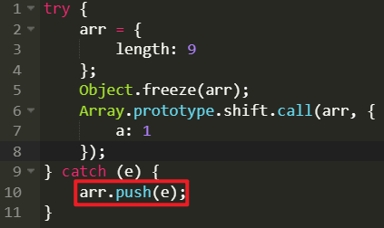
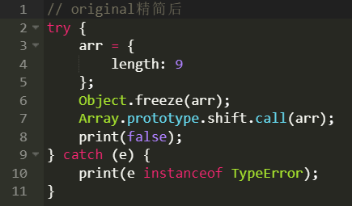
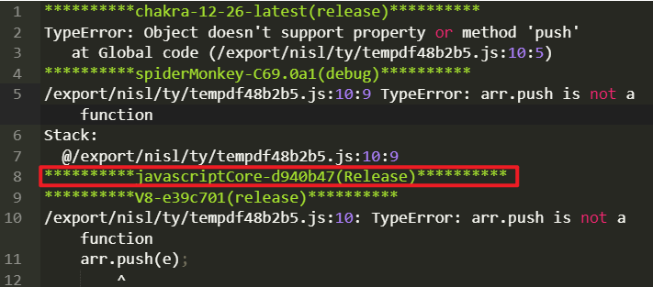
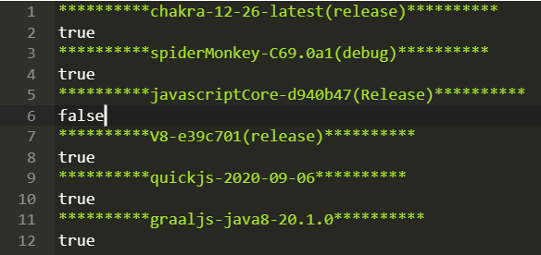
JSC
No.8
None
复现&已修复
Bug描述：对freezed对象修改length属性未正常报错；
出错API：Array.prototype.shift
generated
original
通过arr.push表现出来了

Slide 12
Fuzzilli部分

Slide 13
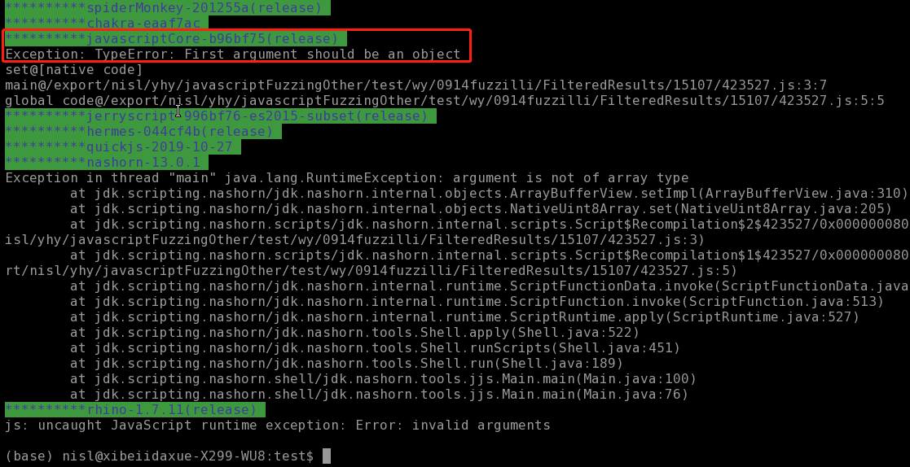
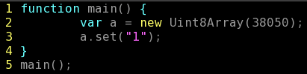
No.1
JavascriptCore
Verified Bug
Version: javascriptCore-dbae081(debug)
Test case:
Error message:
ES标准规定会对set方法的第一个参数做ToObject操作，而jsc没有。

Slide 14
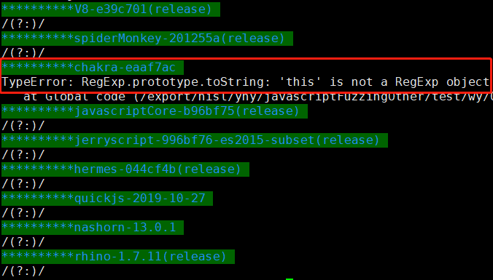
No.2
Chakra
Verified Bugs
Version:eaaf7ac
Test case:
Error message:
Source属性定义位置错误，应该定义在RegExp的原型上，而不是RegExp上。

Slide 15
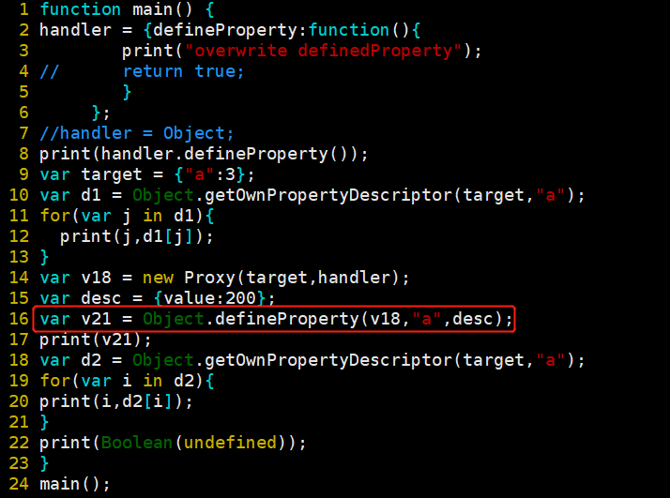
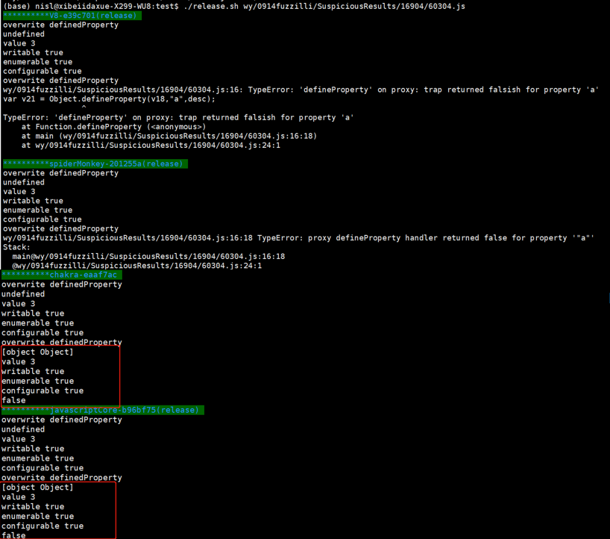
Chakra&JavascriptCore
No.3&4
Verified bug
Version:chakra-v1.11.19 jsc-dbae081
Issue Report
Test case:
https://github.com/microsoft/ChakraCore/issues/6505
https://bugs.webkit.org/show_bug.cgi?id=217051
Error message:
使用Object.defineProperty方法并传参proxy对象，由于handler对象重写了defineProperty方法，并且它的返回值未定义，使用ToBoolean处理得到false，根据该方法的调用关系推算得，最后引擎需要报错。
提交于2020.09.22

Slide 16
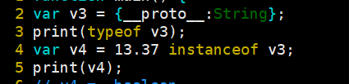
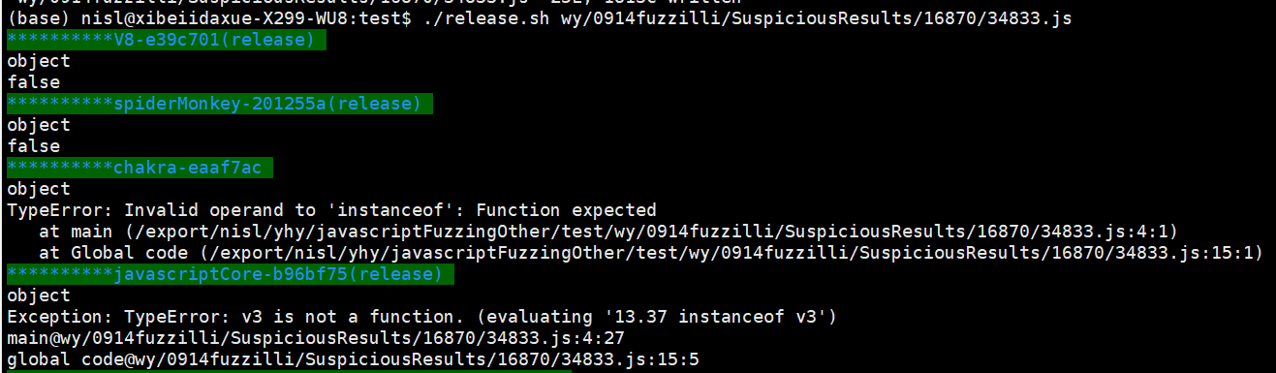
No.5
JavascriptCore
Verified bug
Version:jsc-dbae081
Issue Report
Test case:
https://bugs.webkit.org/show_bug.cgi?id=216816
Error message:
使用instanceof运算时，由于右边的变量修改了原型链，继承@@hasInstance内置方法，因此不需要调用默认的instanceof算法，需要调用Function.prototype [ @@hasInstance ]方法，返回false。

Slide 17
No.6
Chakra
Undetermined bug
Version:v1.11.19
Issue Report
Test case:
https://github.com/microsoft/ChakraCore/issues/6507
Error message:
使用instanceof运算时，由于右边的变量修改了原型链，继承@@hasInstance内置方法，因此不需要调用默认的instanceof算法，需要调用Function.prototype [ @@hasInstance ]方法，返回false。

Slide 18
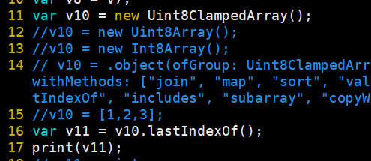
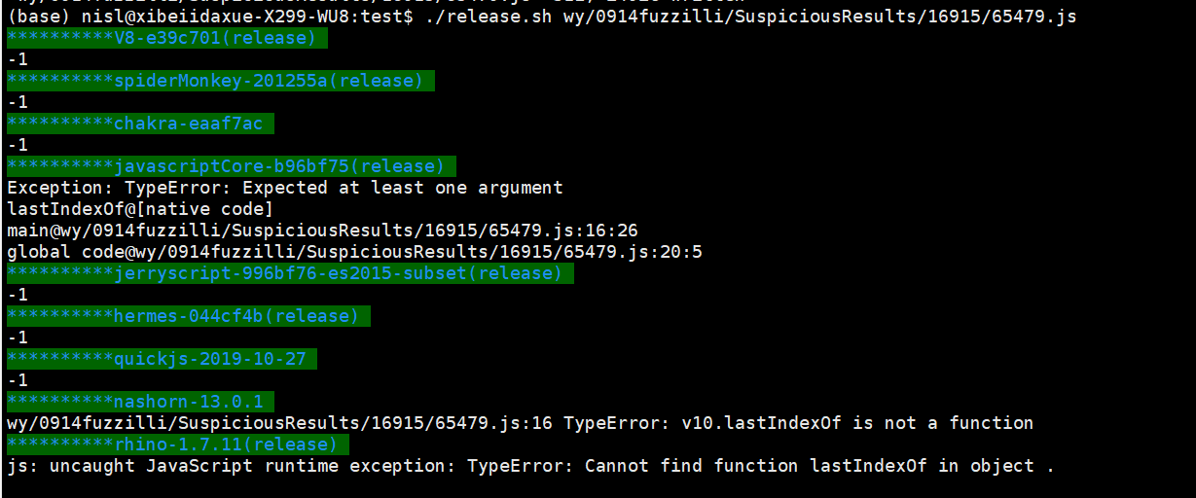
No.7
javascriptCore
Verified&Fixed bug
Version:dbae081
Issue Report
Test case:
https://bugs.webkit.org/show_bug.cgi?id=216817
Error message:
方法TypedArray.prototype.lastIndexOf方法与Array.prototype.lastIndexOf方法实现相同，虽允许优化，但不允许有可见的改变；当不给方法传参时，只有TypedArray.prototype.lastIndexOf报错， Array.prototype.lastIndexOf返回-1。

Slide 19
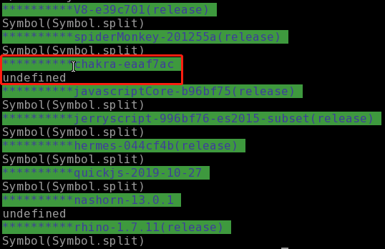

chakra
No.8
Undetermined bug
Version:1.11.19
Issue Report:
https://github.com/microsoft/ChakraCore/issues/6502
Test case:
Error message:
将Symbol.split转换成字符串并
输出时，chakra和其他引擎输出
不一致。

Slide 20
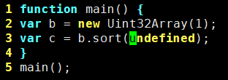
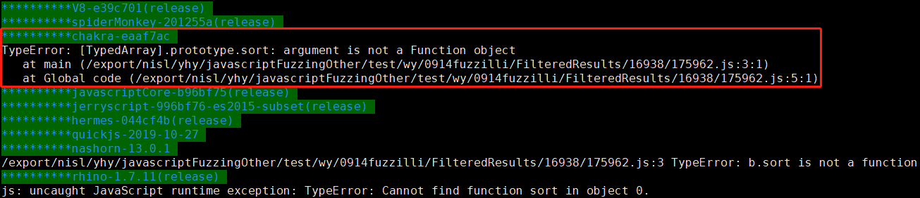
No.9
chakra
Verified bug
Version: 1.11.19
Test case:
Issue Report:
https://github.com/microsoft/ChakraCore/issues/6503
Error message:
当TypedArray.prototype.sort()的参数为undefined时，chakra报错，其他引擎没有报错。

Slide 21
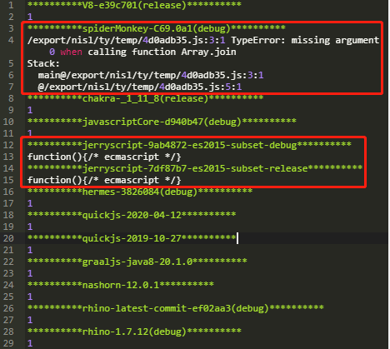

No.10
spiderMonkey
Fixed bug
fuzzilli
Version: C69-0a1
Issue Report:
https://bugzilla.mozilla.org/show_bug.cgi?id=1666986
Test case:
Error message:
将一个数组赋值给Array.__proto__后，
打印Array时引发了TypeError。

Slide 22
CodeAlchemist部分

Slide 23
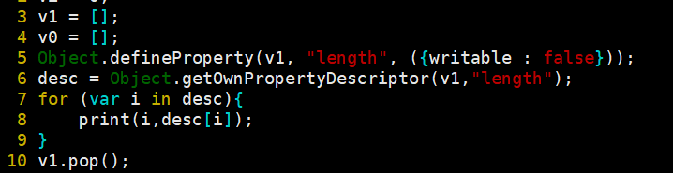
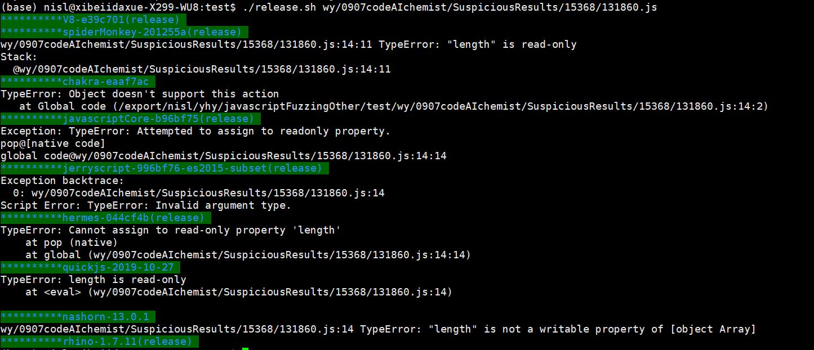
No.1
V8
Verified bug
Version:d891c59
Issue Report
Test case:
https://bugs.chromium.org/p/v8/issues/detail?id=10908
Error message:
一个空的Array对象，属性length的描述符writable改为false，使用Array.prototype.pop方法修改length时未报错。

Slide 24
No.2
javascriptCore
Verified Bug
Version: javascriptCore-dbae081(debug)
Test case:
Error message:
ES标准规定会对set方法的第一个参数做ToObject操作，而jsc没有。

Slide 25
Montage部分

Slide 26
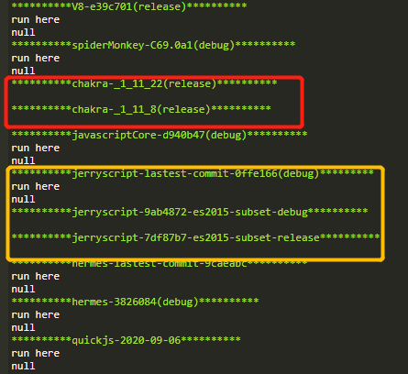


No.1
ChakraCore
Undetermined Bug
Version:
chakra_1_11_22
JerryScript-9ab4872
nashorn_12.0.1
rhino_1.7.13
Issue Report：
https://github.com/mozilla/rhino/issues/782
https://github.com/microsoft/ChakraCore/issues/6515
Test case:
Error message:
调用String.prototype.match时，若对RegExp.prototype.exec方法进行重新定义过，则要对重新定义后的进行调用。

Slide 27

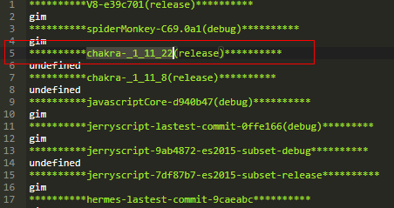
No.2
Chakra
Undetermined Bug
Issue Report:
Version: chakra-_1_11_22
https://github.com/microsoft/ChakraCore/issues/6514
Test case:
Error message:
chakra好像不支持RegExp.prototype.flags属性，已经编写报告询问

Slide 28
DIE部分

Slide 29
No.1&2
Chakra&JavascriptCore
Verified bug
Version:chakra-v1.11.19 jsc-dbae081
Issue Report
Test case:
https://github.com/microsoft/ChakraCore/issues/6505
https://bugs.webkit.org/show_bug.cgi?id=217051
Error message:
使用Object.defineProperty方法并传参proxy对象，由于handler对象重写了defineProperty方法，并且它的返回值未定义，使用ToBoolean处理得到false，根据该方法的调用关系推算得，最后引擎需要报错。
提交于2020.09.22

Slide 30
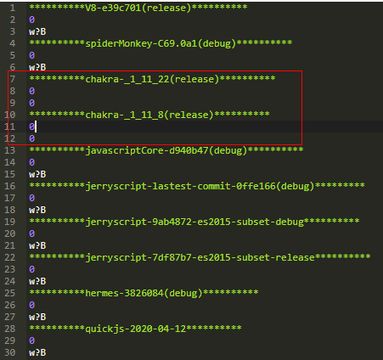
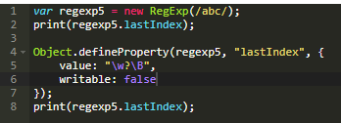
No.3
chakra
Undetermined
Bug
Version:
chakra 1.11.22
Issue Report:
https://github.com/microsoft/ChakraCore/issues/6512
Test case:
Error message:
lastIndex属性的writable为true，但是chakra不能利用Object.defineProperty函数重定义其值。

Slide 31
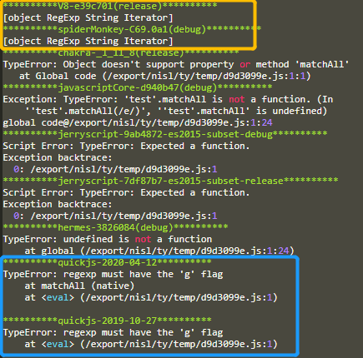


No.4&5
V8&SpiderMonkey
Fixed Bug
Version:
v8_e39c701
spiderMonkey_C69.0a1(debug)
Issue Report：
https://bugs.chromium.org/p/chromium/issues/detail?id=1135406
https://bugzilla.mozilla.org/show_bug.cgi?id=1670158
Test case:
Error message:
ES标准规定，在调用String.prototype.matchAll时，若正则参数不包含‘g’描述符，则应报TypeError错误。

Slide 32
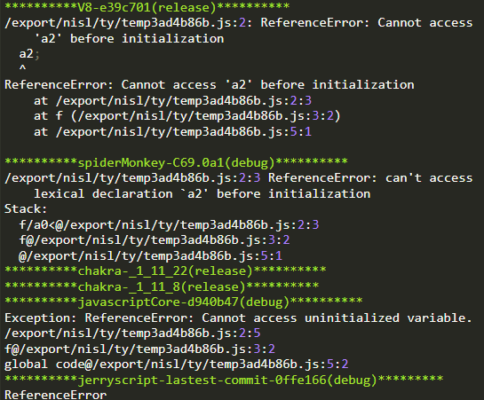


No.6
ChakraCore
Verified Bug
Version:
chakra-1_11_22
hermes_9caeabc
Issue Report：
https://github.com/microsoft/ChakraCore/issues/6516
https://github.com/facebook/hermes/issues/387
hermes已确认
Test case:
Error message:
函数的参数中含未初始化的变量时不报错。

